Slide 1
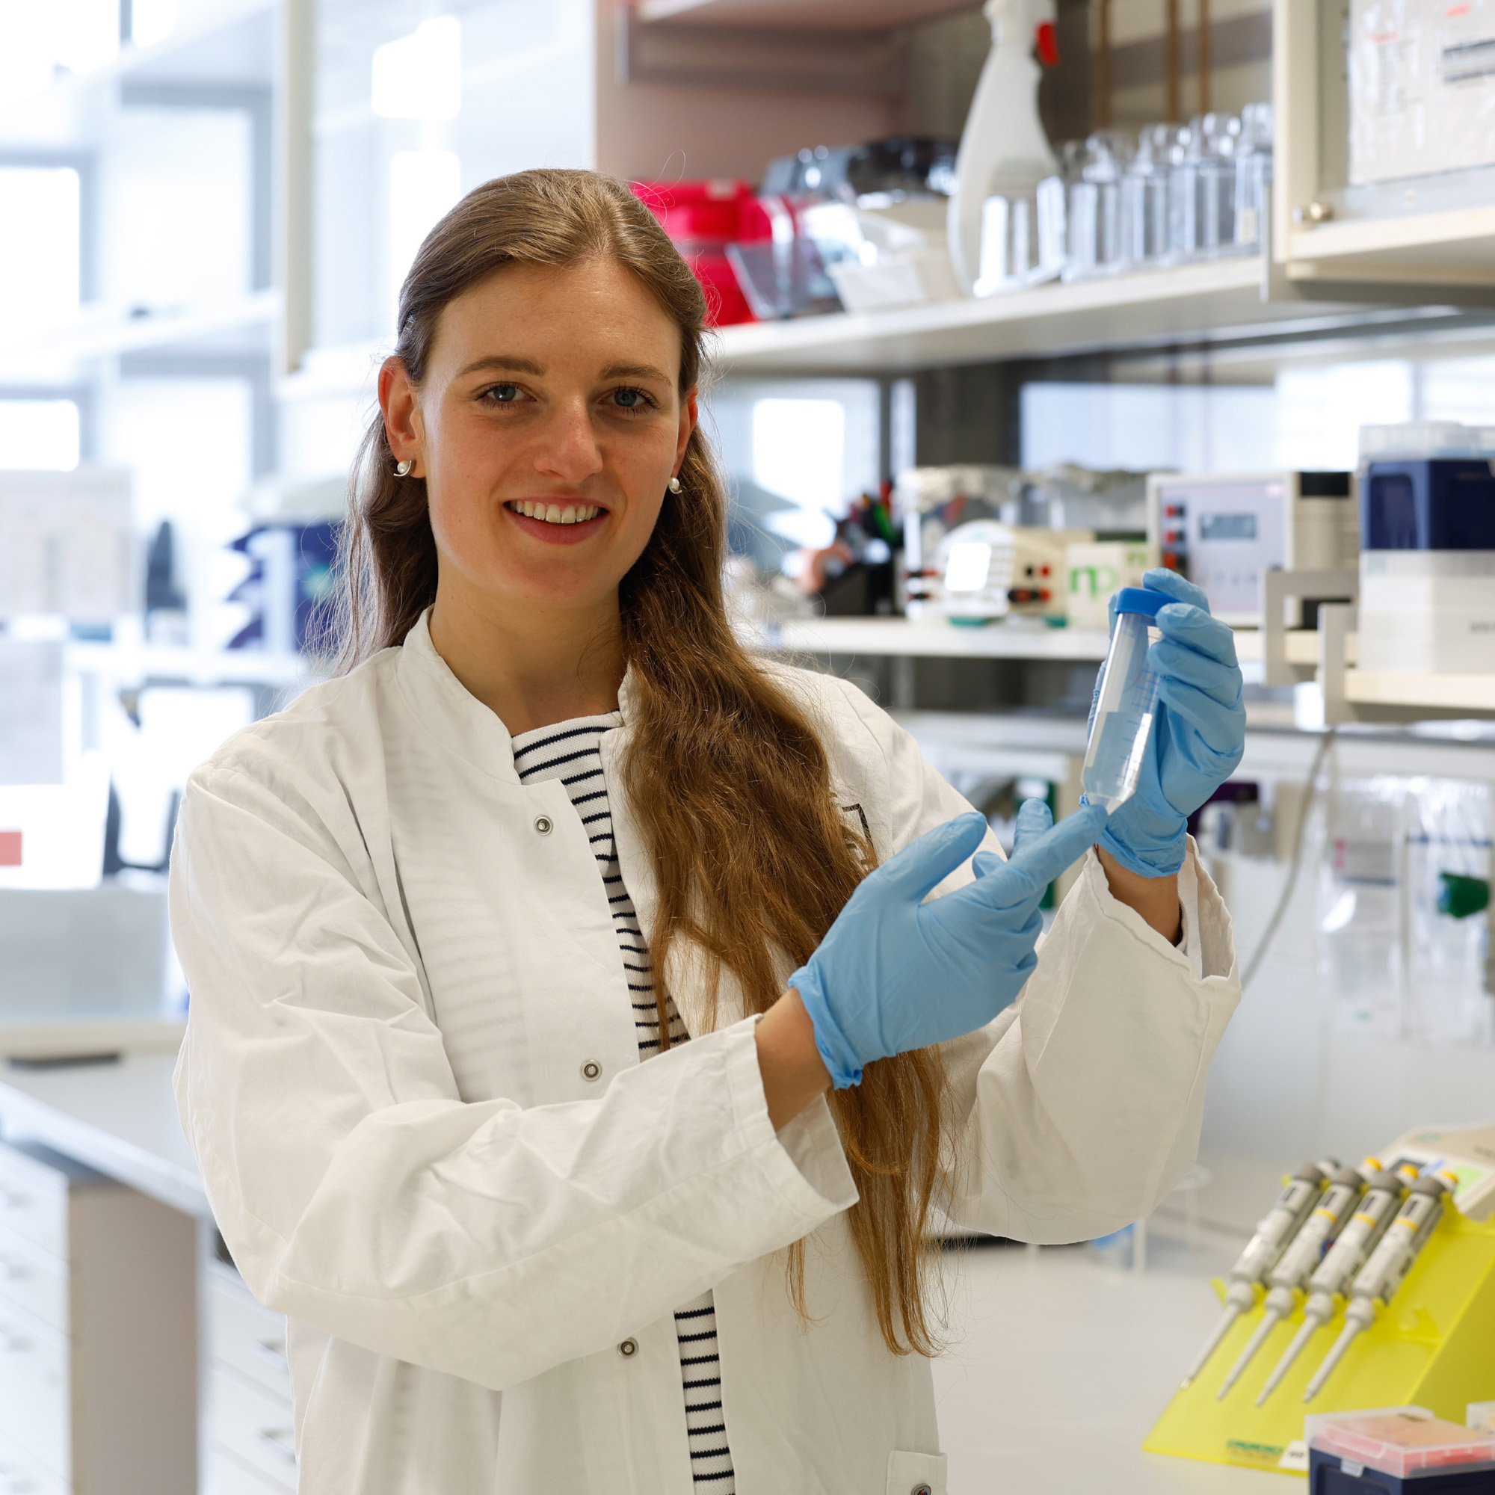
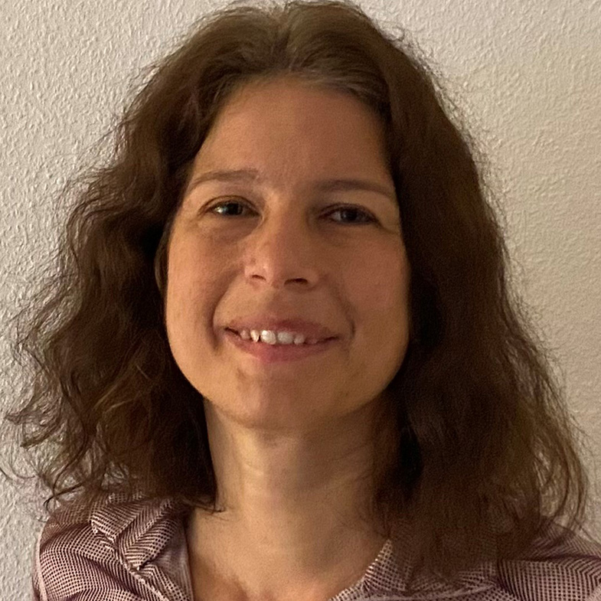
Dr. Dr. Anja Riediger
Clinician Scientist, Abteilung Translationale Medizinische Onkologie am DKFZ
Dr. Eva Krieghoff-Henning
Scientist, Abteilung Personalisierte Medizinische Onkologie am DKFZ

